Slide 1
Муниципальное казенное общеобразовательное учреждение «Средняя общеобразовательная школа с.Дежнево» исследовательский проект «Где родился, там и пригодился»
автор: Пермин Алексей 5 класс
руководитель: Пермина П. Д.
С.Дежнево
2023 г.

Slide 2
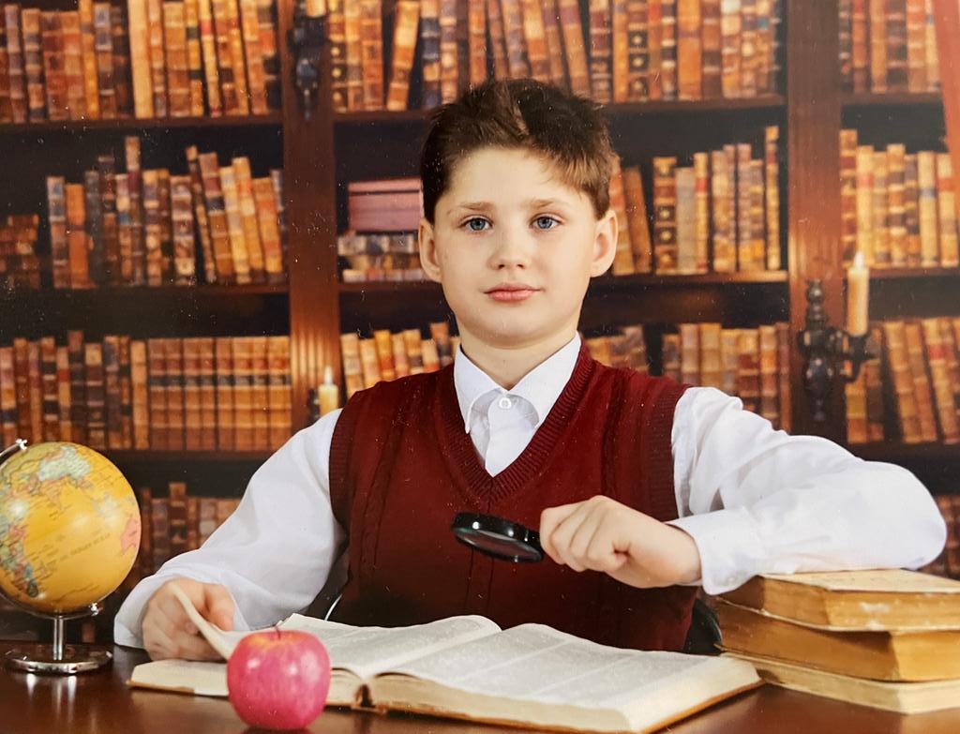
«Нет на планете солнышка теплей, Чем в том краю, где я родился.
До дней последних буду я гордиться
Землей Дальневосточною своей!»
Я ученик 5 класса средней школы с.Дежнево, одного из старейших сел Ленинского района. Мои предки были первопоселенцами села и все последующие поколения посвятили свою жизнь процветанию моей малой Родины. Я потомок казачьего рода Перминых, которые являлись первооснователями станицы Дежневской и представляю 6 поколение.

Slide 3
«Где родился, там и пригодился» гласит русская пословица.
Вот и я задумался о смысле этой пословицы. Так ли это? Действительно, бывает так, что судьбой дано не просто родиться в определённом уголке мира, а посвятить этой родной земле всю свою жизнь. Так и моим родителям, дедушке и бабушке, прадедушке и прабабушке суждено было прожить свою жизнь в селе Дежнево и отдать все силы на благо процветания и развития своей малой Родины.

Slide 4
Цель моего проекта
Исследовать историю казачьей семьи Перминых – первопоселенцев с.Дежнево, Еврейской автономной области
Показать сохранение верности казачьим заповедям, преодолению жизненных проблем моими предками разных поколений, их духовно-нравственные ценности и семейные устои.

Slide 5
Цель переселения была ясна - закрепить границы по Амуру с помощью организации казачьих постов, обеспечить регулярное судоходство, почтовую службу, гужевые перевозки. Поселенцы, как правило, располагались на берегу реки. Так появились в нашем районе станицы Венцелевская, Кукелевская, Михайло-Семеновская, Воскресеновская, Квашнинская затем Дежневская.
Много пришлось перенести переселенцам из за реки Амур, но переселенческая волна дала Дальнему Востоку возможность охранять границы России и хозяйственно осваивать край.

Slide 6
Назар Пермин – самый первый казак рода Перминых
Наше село было названо в честь первого русского землепроходца Сибири и Дальнего Востока в XVII веке Семена Дежнева. Наш род имеет давние корни. Первые упоминания о фамилии Перминых начинаются с момента заселения сел Ленинского района , Еврейской автономной области. Мой прапрапра дед Назар Пермин приплыл на плотах с домашним скарбом вместе с семьей на берег реки Биджан в 1860 –х годах. Суровые условия Приамурских земель и оказались экзаменом в котором проявилась сила и казачий дух, православной веры русских людей.
В августе 1861 года суровый нрав показал Амур. Наводнение затопило пашни, огороды, покосы, усадьбы. Вода сошла только в октябре. Переселенцы начали искать удобные места. Так, казаки из Квашнино в 1862 году основали станицу Дежневскую, переселенцы из Михайло-Семеновской и Кукелевской станиц в 1863 году стали жителями станицы Бабстовской. Через 10 лет венцелевцы основали станицу Биджанскую.
Они мужественно стали осваивать землю: корчевали, пахали, занимались рыбной ловлей, охотой. Семья, как все семьи в те времена была многодетной. Сам Назар, женившись, тоже имел одиннадцать детей. Впоследствии он был казачьим атаманом в станице Дежневской.

Slide 7
Назар Пермин находится в списках Георгиевских кавалеров за китайский поход 1900-1901 годах.
В 1900 году Россия по договоренности в Китаем строила КВЖД (китайско-восточную железную дорогу). Казаки охраняли на территории Манджурии наших строителей от нападений банд хунхузов. После «боксерского восстания» Россия была вынуждена принимать ответные меры. Срочно создавалось ополчение для обороны и защиты городов на Амуре. На правый берег Амура, в Манджурию вступили русские войска. В боевых действиях принимали участие также полки Амурского казачьего войска. Многие казаки были награждены серебряной медалью «За поход в Китай 1900-1901г.г.»

Slide 8
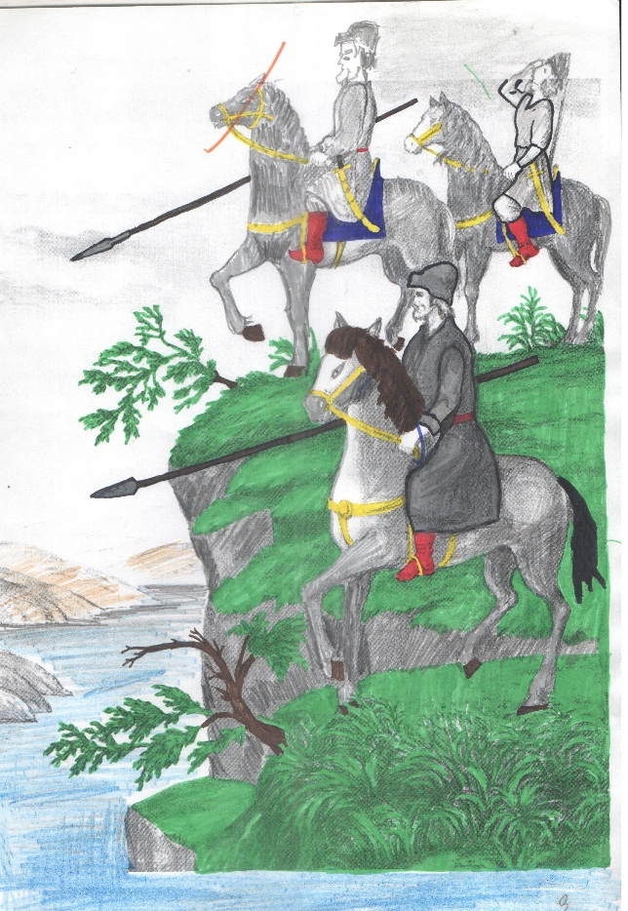
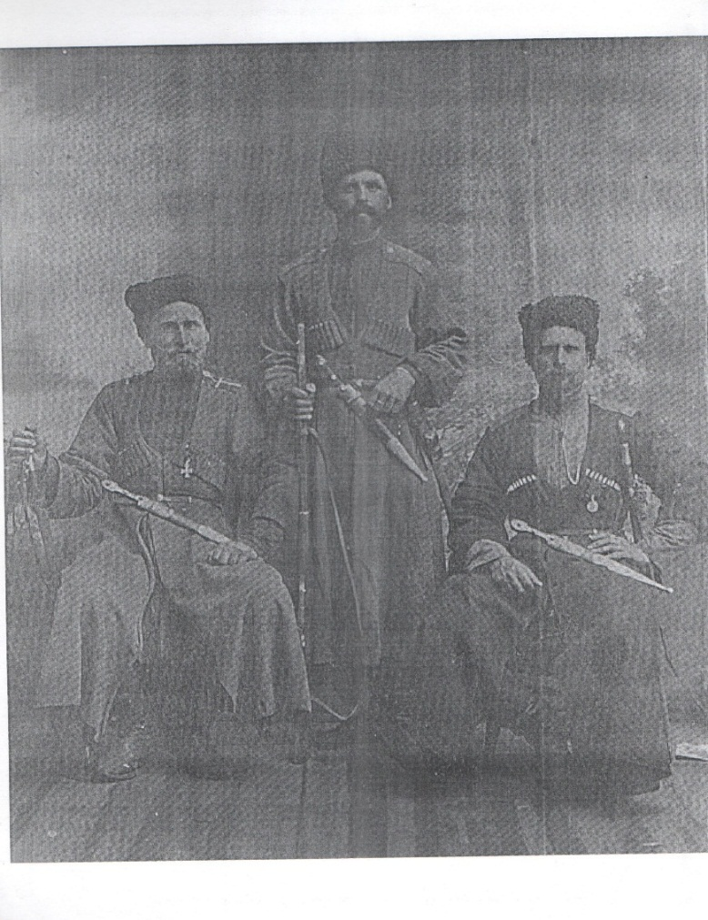
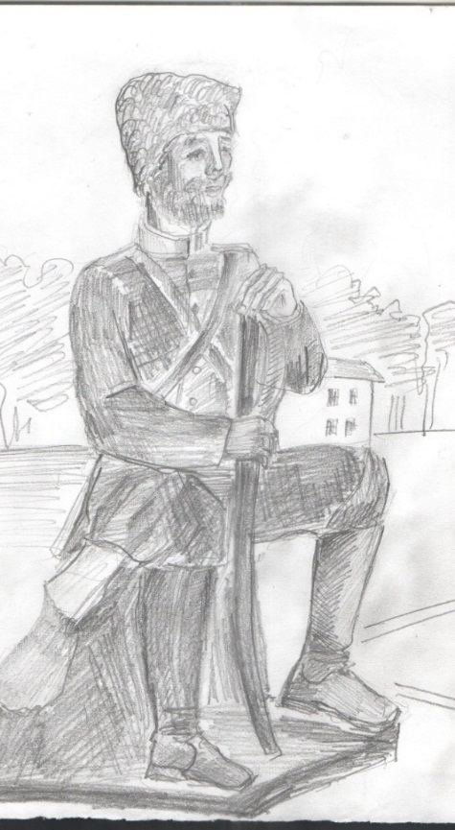
Тимофей Пермин – сын Назара Пермина, имеет мало сведений, но жил он тоже по казачьим заповедям. Вот таким я представляю казаков того времени, как на фото и на памятнике казаку в с.Ленинском. Это мужественные, храбрые и очень ответственные люди. Несли службу в дикой природе, с комарами да мошками, борьбой с дикими зверями, охраняя границы и исполняя все воинские обязанности. Были храбрыми, отважными, уважали старших, чтили семью, берегли честь и достоинство казака.

Slide 9
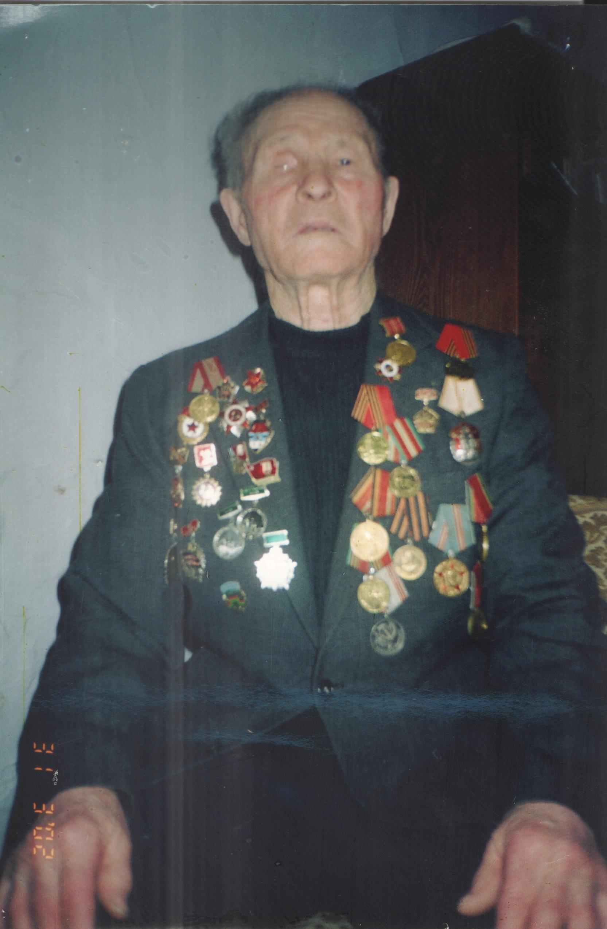
Пермин Алексей Тимофеевич
Мой прадед родился 20 мая
в 1918 году в селе Дежнево
Ленинского района. Он был
призван в армию в сентябре
1938 года. В 1941 году был
отправлен на фронт под
Ленинград, командиром орудия
в звании сержанта.
Был награжден орденами Отечественной
войны второй степени, Знак Почета,
медалью «За победу над Германией в
Великой Отечественной войне 1941-1945 гг».

Slide 10
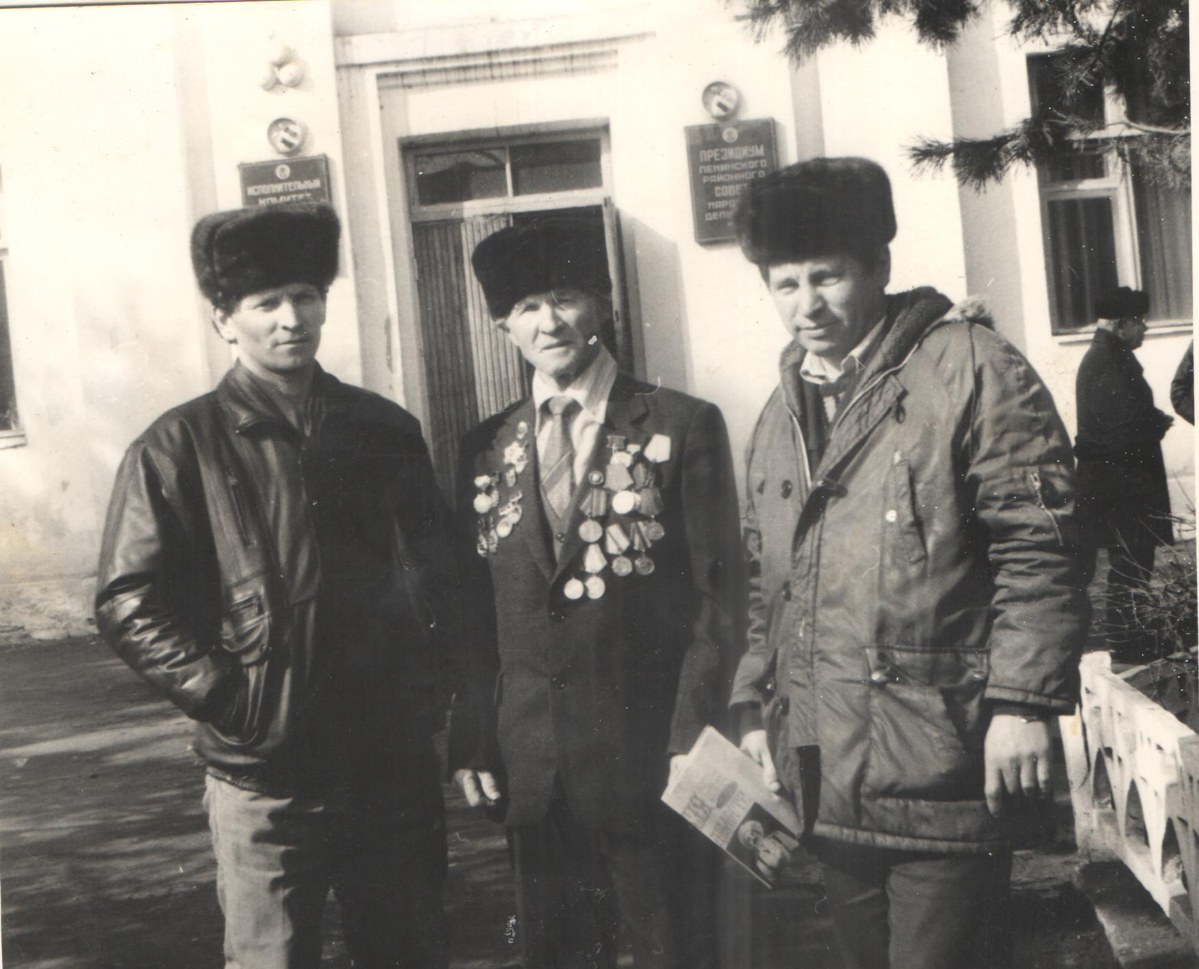
«Казачьему роду нет переводу». Пермин Алексей Тимофеевич с сыновьями Юрием и Алексеем (фото 1985 г)
Оба сына остались жить на родной
земле и посвятили себя сельскому
хозяйству. Совхоз «Дежневский»
знал весь Хабаровский край за его
победы в социалистических
соревнованиях.
Оба сына также охраняли границу.
Юрий – командир ДНД и имеет знак
«Почетный пограничник».

Slide 11
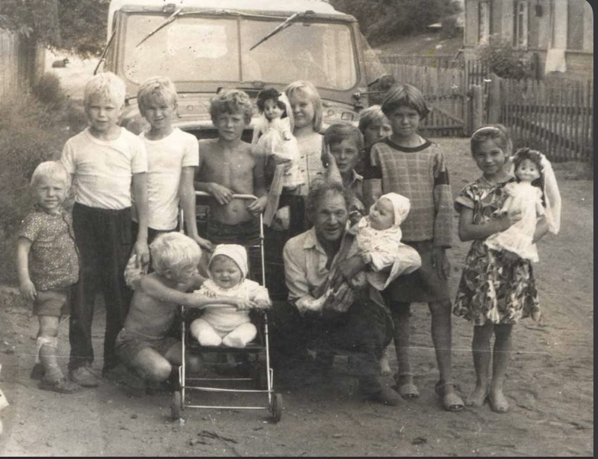
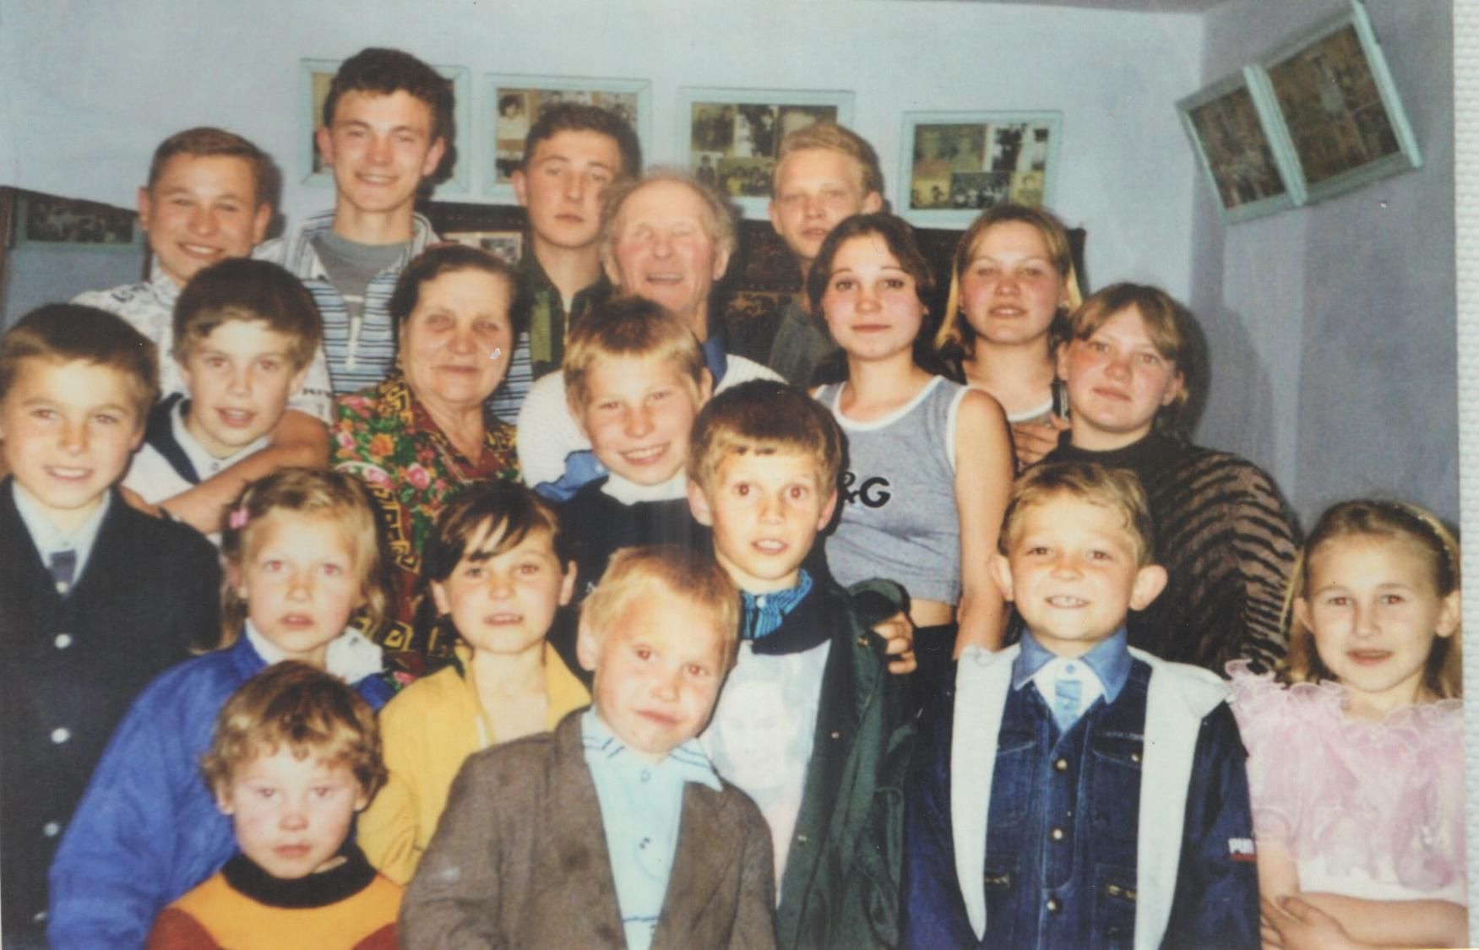
В нашем роду принято иметь много детей и внуков. Прадедушка А.Т.Пермин и внуки, фото1982 г В гостях у дедушки и бабушки, фото 1992 г.

Slide 12
Рома, Женя, Андрей и Олег Пермины – защитники Отечества
Внуки – потомков казаков также посвятили свою жизнь защите Дальневосточных границ и правопорядка в родном крае и передают эстафету любви к своему краю, знания и умения защищать и обогащать родную землю. Прививают любовь к традициям казачества, передают традиции своих предков молодому поколению

Slide 13
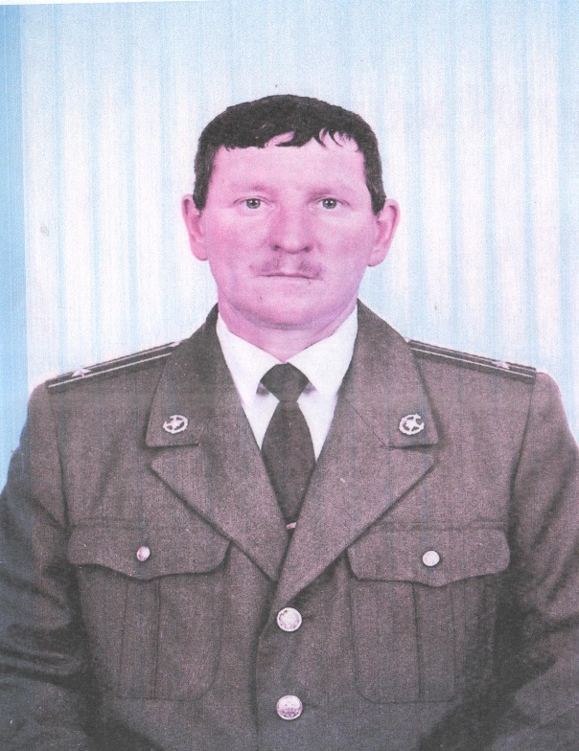
Я назван в честь деда Алексея Алексеевича Пермина
Немного о себе..
Я Алексей Пермин, учусь в 5 классе, назван в честь своего деда, который защищал границу в мирное время и погиб при исполнении своего воинского долга.

Slide 14
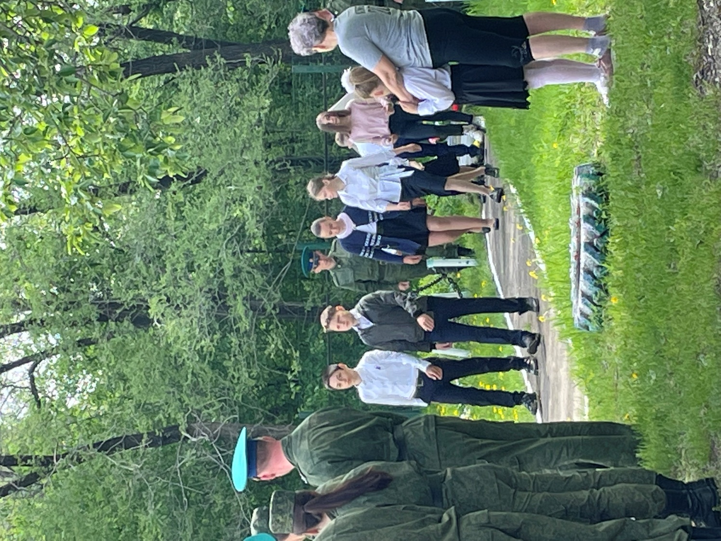
Я участвовал, накануне Дня пограничников, в митинге, посвященному 90-летию гибели пограничников заставы с Дежнево с бандитами в с.Квашнино. Погибшие пограничники похоронены на территории школы , там, где раньше была застава. Мы чтим память погибших защитников Родины!

Slide 15
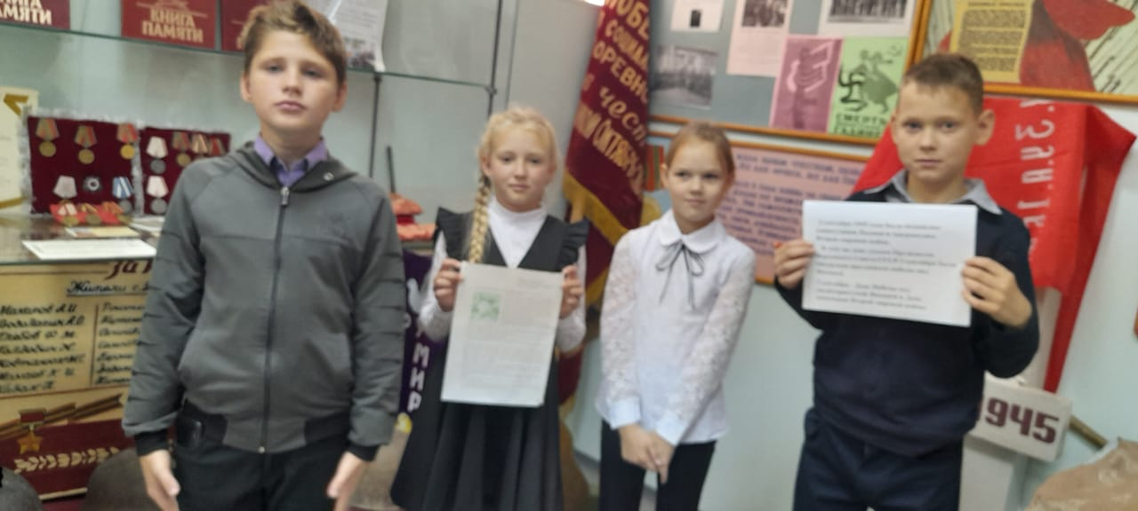
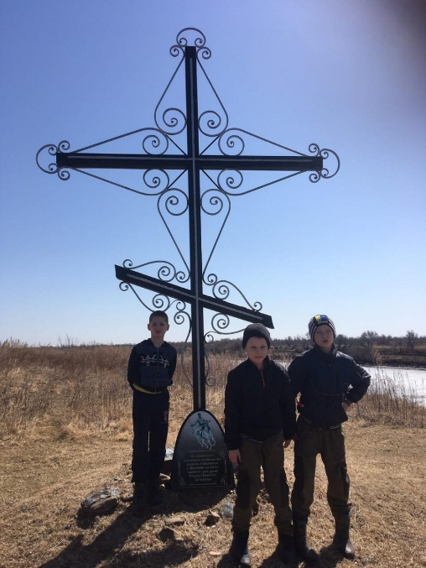
Мои интересы
Я занимаюсь видами спорта: волейбол, футбол, баскетбол, лыжами.
Участвую в работе клуба «Витязь», в юнармейском движении.
В кружке школьного краеведческого музея
«Истоки»
Горжусь своими предками –
казаками первопоселенцами!

Slide 16
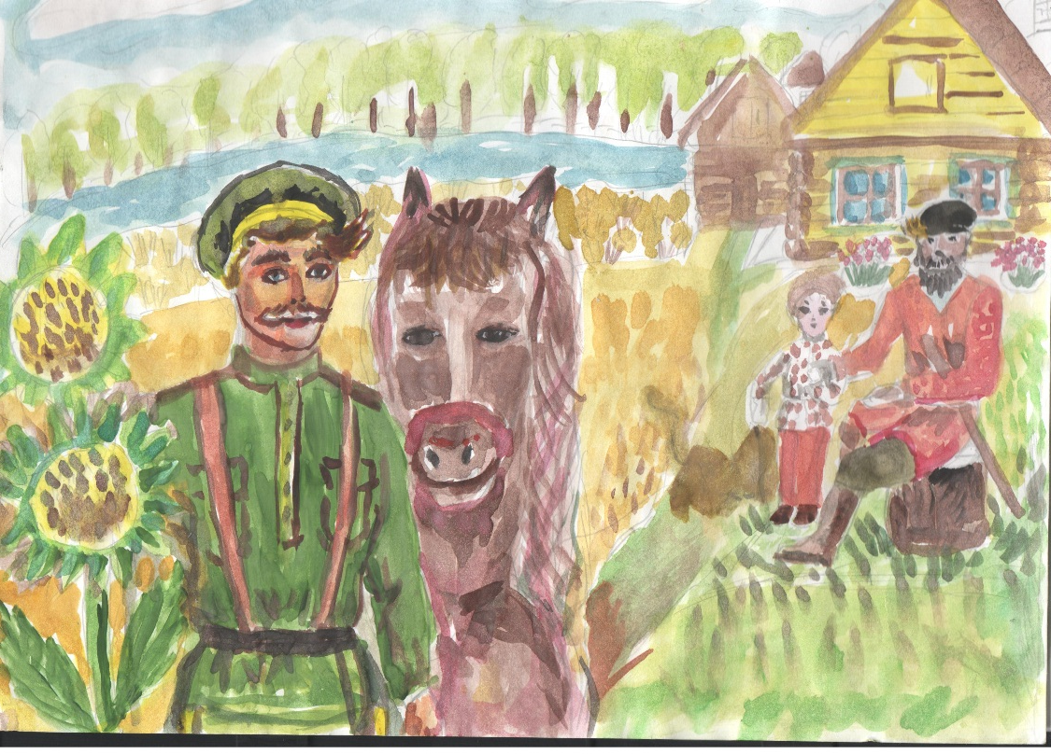
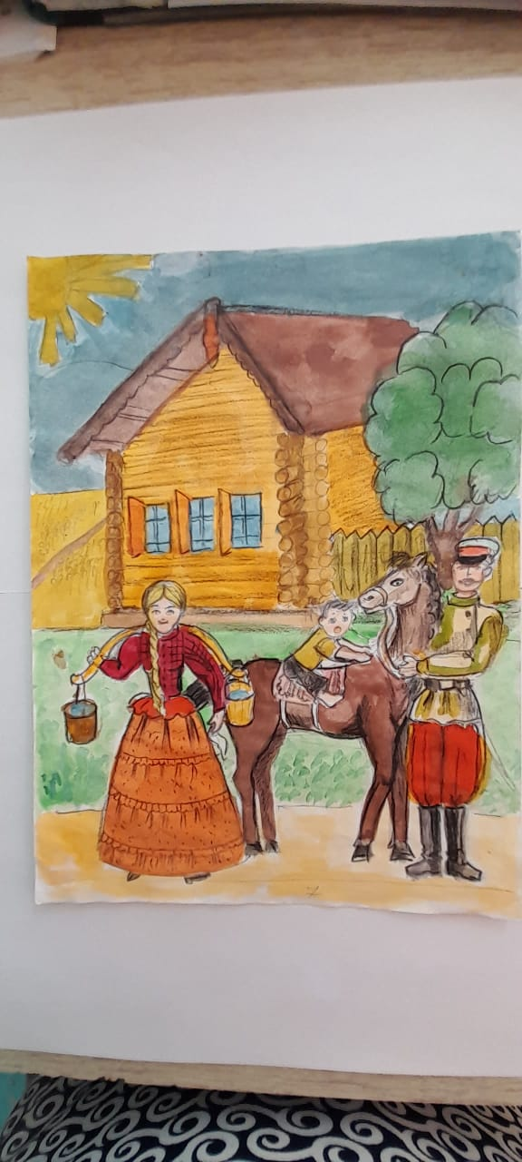
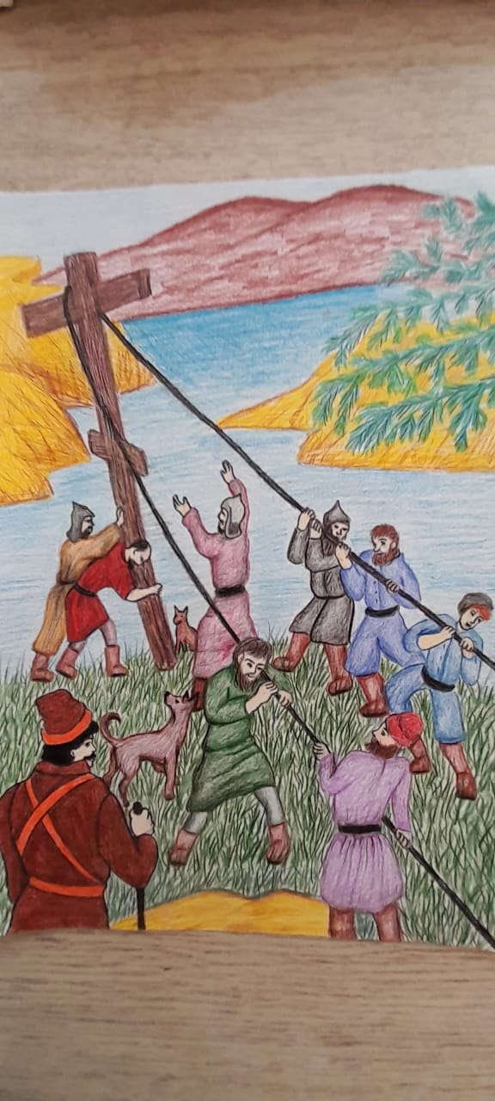
Я интересуюсь историей казачества, историей села, родной школы, провожу экскурсии в школьном краеведческом музее.

Slide 17
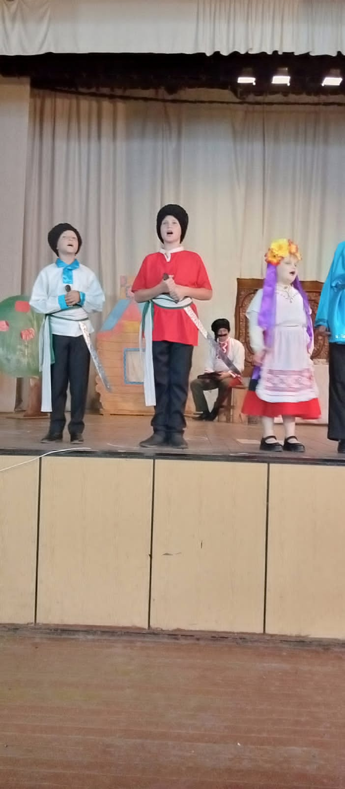
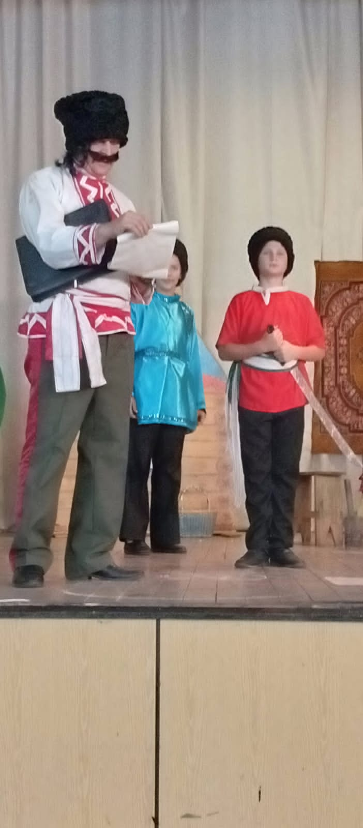
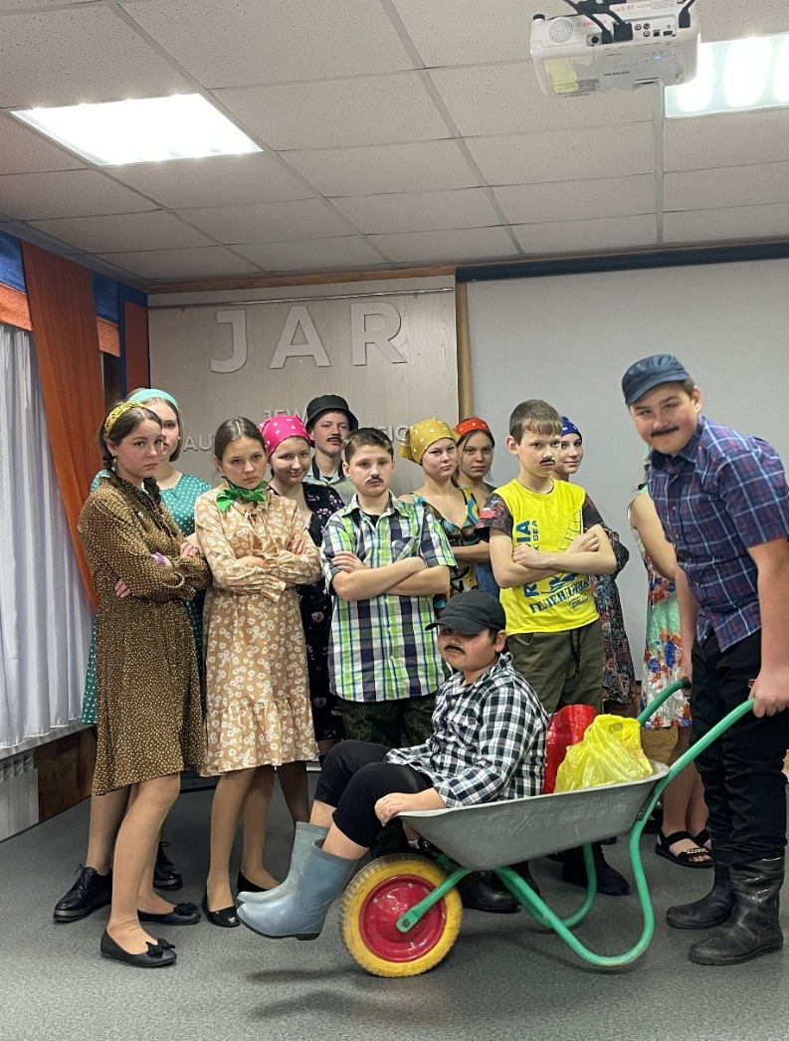
Участвую в школьной художественной самодеятельности и ДК. Являюсь капитаном школьной команды КВН.

Slide 18
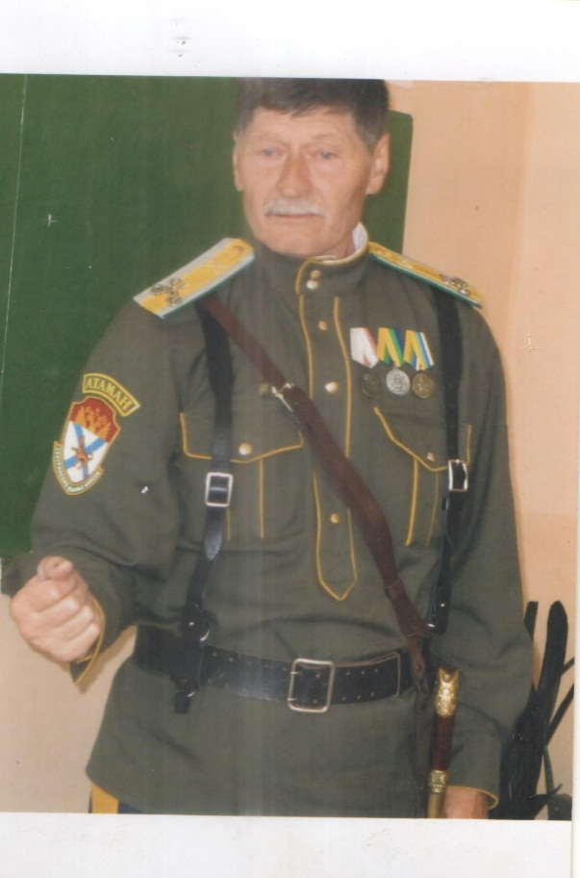
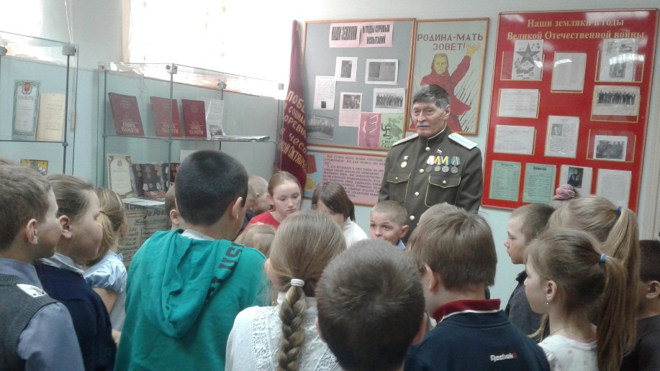
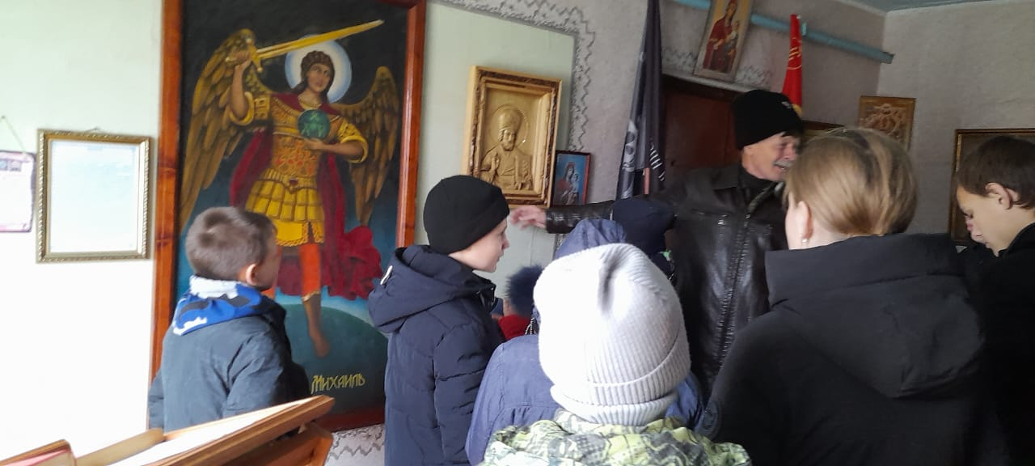
Мы часто встречаемся с Ференцевым Виктором Николаевичем, атаманом хутора Квашнинский, который нам много рассказывает и показывает на своих лекциях и экскурсиях в с.Квашнино о традициях казачества.

Slide 19
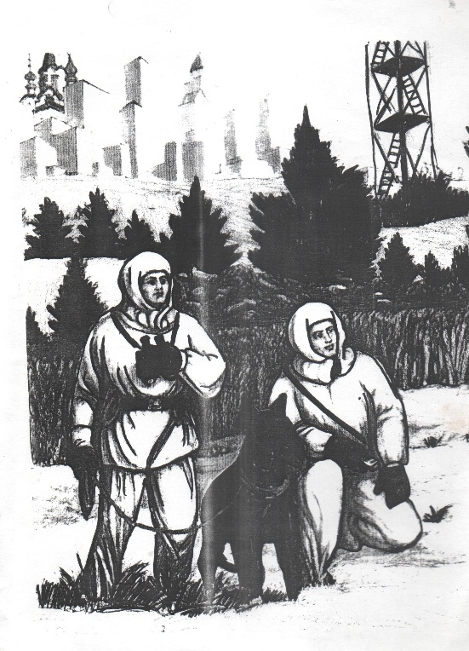
Мои планы
Я тоже хочу принять участие в развитии нашего района. Немного скажу о себе, своих планах, о том, что бы сделал я. Я живу в пограничном селе, где многие жители связаны со службой на границе. Мои одноклассники уже мечтают связать свою жизнь с военной профессией. А я хочу охранять границу как мой отец, дед и прадед. Именно они привили мне любовь к спорту и военной службе., и я мечтаю закончить пограничный институт ФСБ.

Slide 20
Я люблю свою малую Родину, свое село. В последние годы оно преобразилось, построены новые дома, новая пограничная застава. Появился железнодорожный мостовой переход из Нижнеленинского в китайский город Тунцзян. Реализуются и другие проекты. В перспективе наш район будет развиваться.
Теперь здесь живем мы, дети и внуки тех, кто начинал осваивать, обживать и развивать район, бережно храня о них память. Теперь это наша малая Родина!

Slide 21
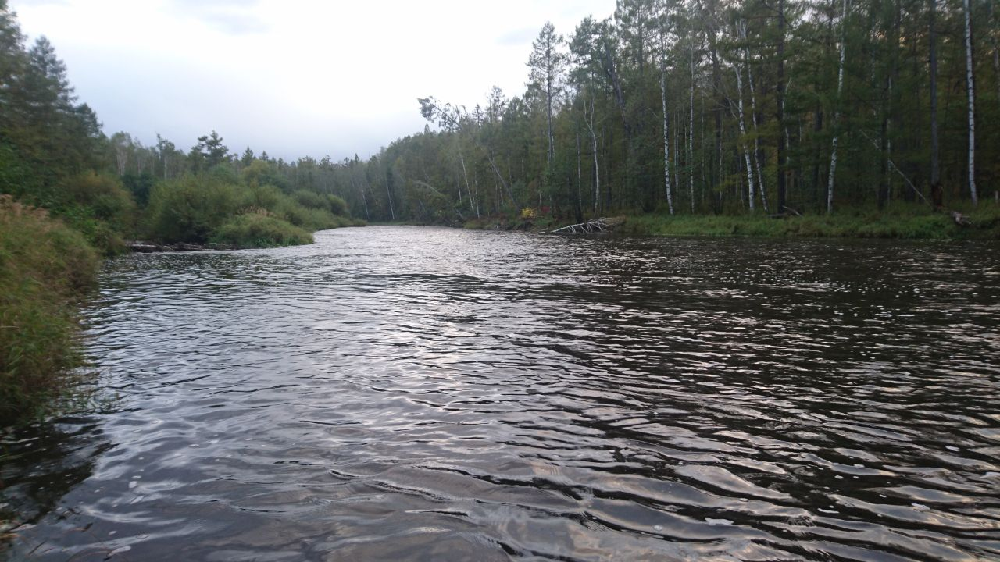
Спасибо за внимание!
.

